Slide 1
Образ России в учебниках по чтению РКИ в Китае: русский взгляд
Веснина Людмила Евгеньевна
канд. филол. наук, доцент
доцент кафедры МК,
риторики и РКИ
Уральского государственного педагогического университета

Slide 2
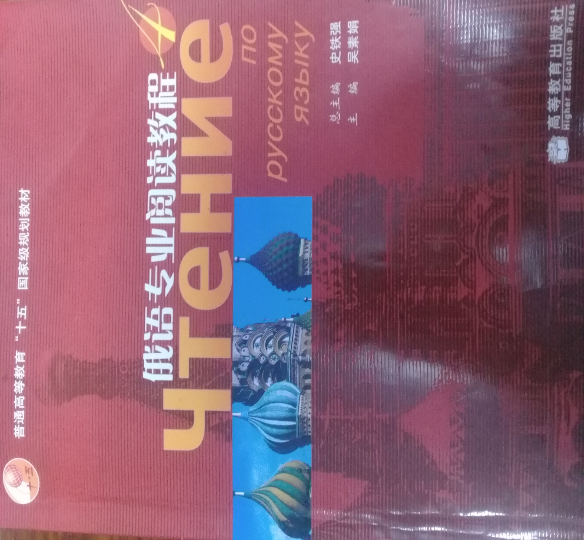

Slide 3
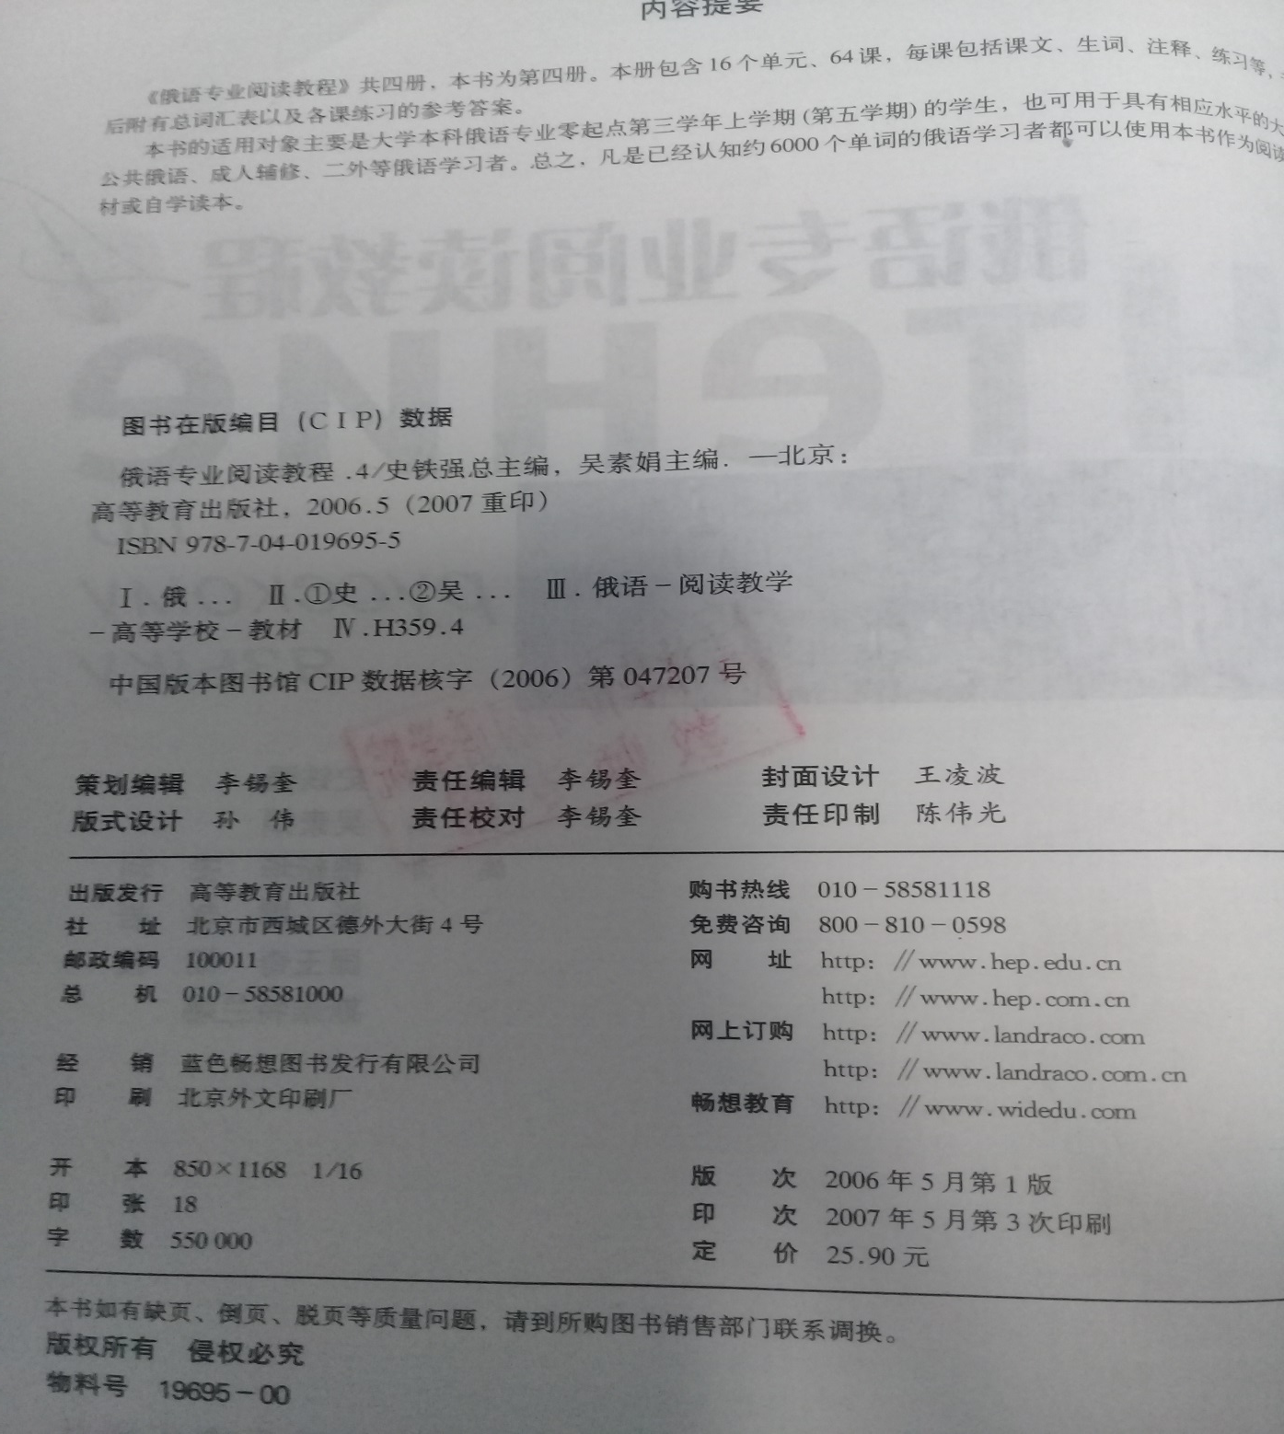

Slide 4
Проверка уровня сформированности коммуникативной компетенции в области чтения на VIII уровне определяется:
1. способностью читающего понимать и адекватно интерпретировать тексты, относящиеся к социально-культурной и официально-деловой сферам общения, а также читать художественную русскую литературу на уровне, свидетельствующем о возможности проводить элементарный анализ филологического текста;
2. умениями применять и комбинировать тактики чтения адекватно поставленной задаче.

Slide 5
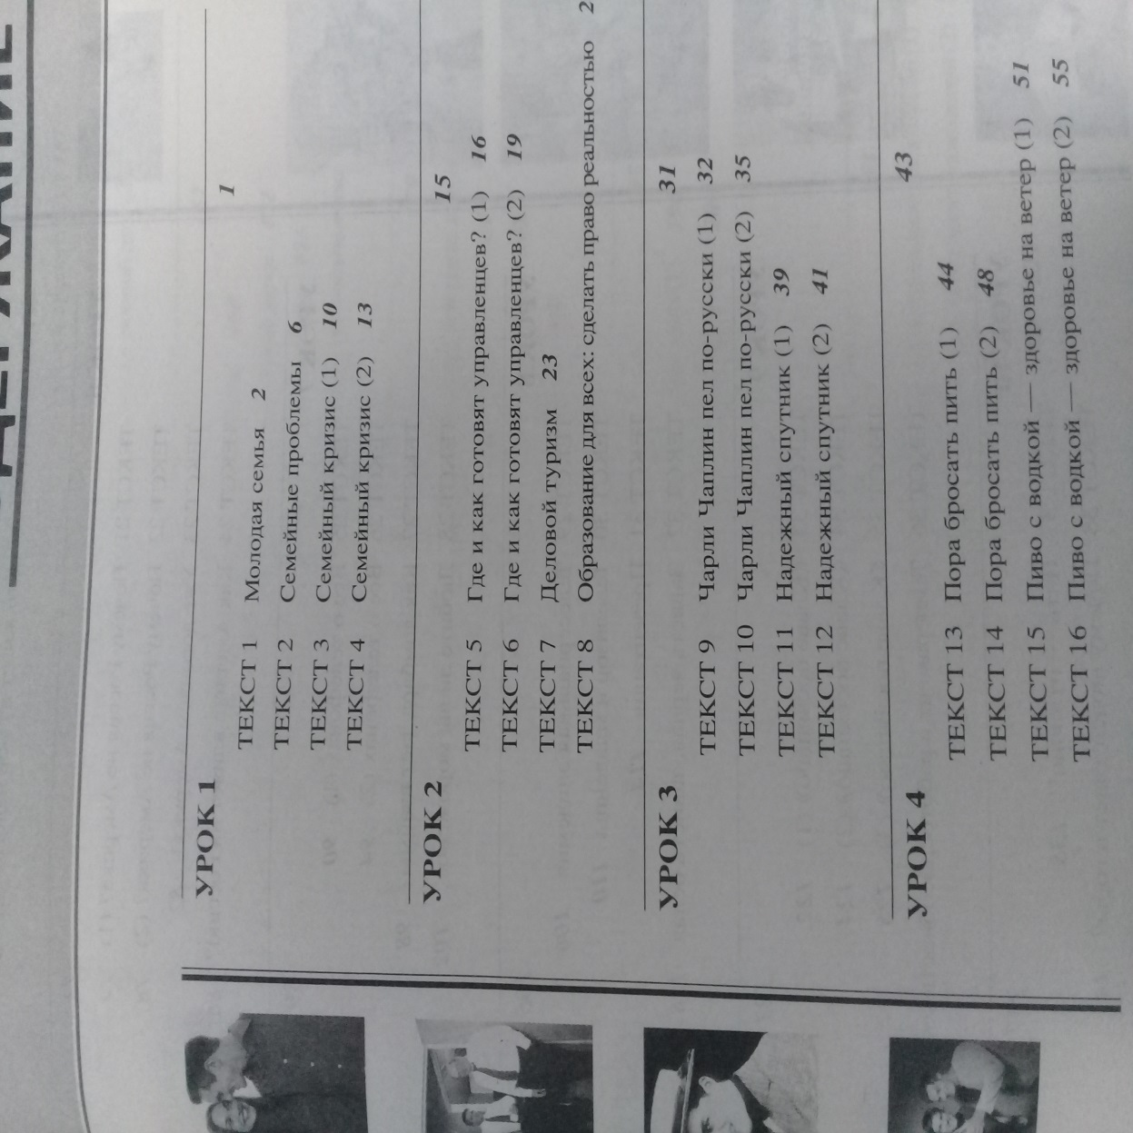
Структурная организация учебника

Slide 6
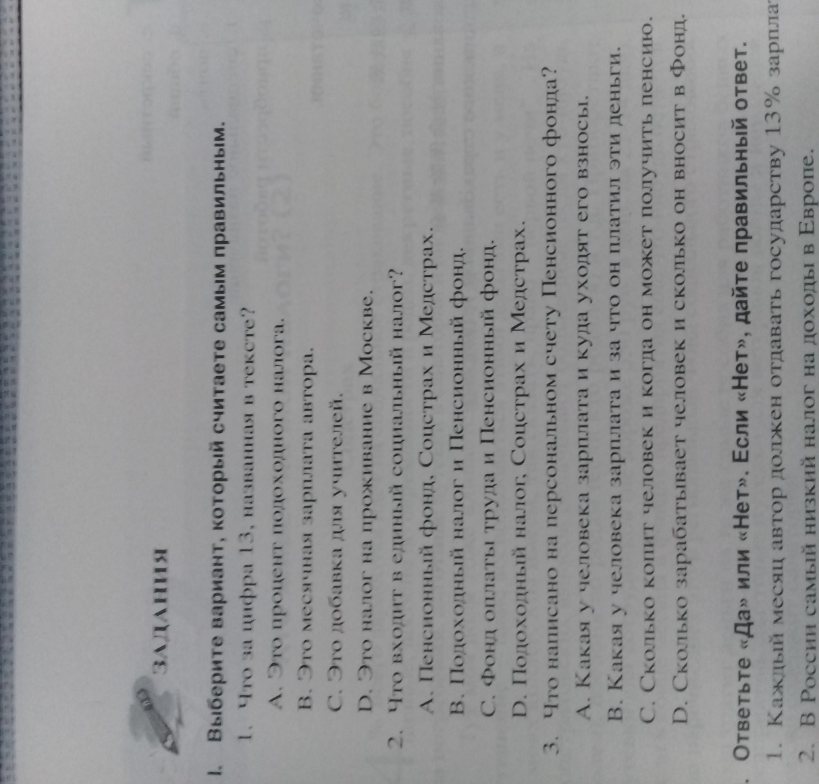
Первый блок заданий

Slide 7
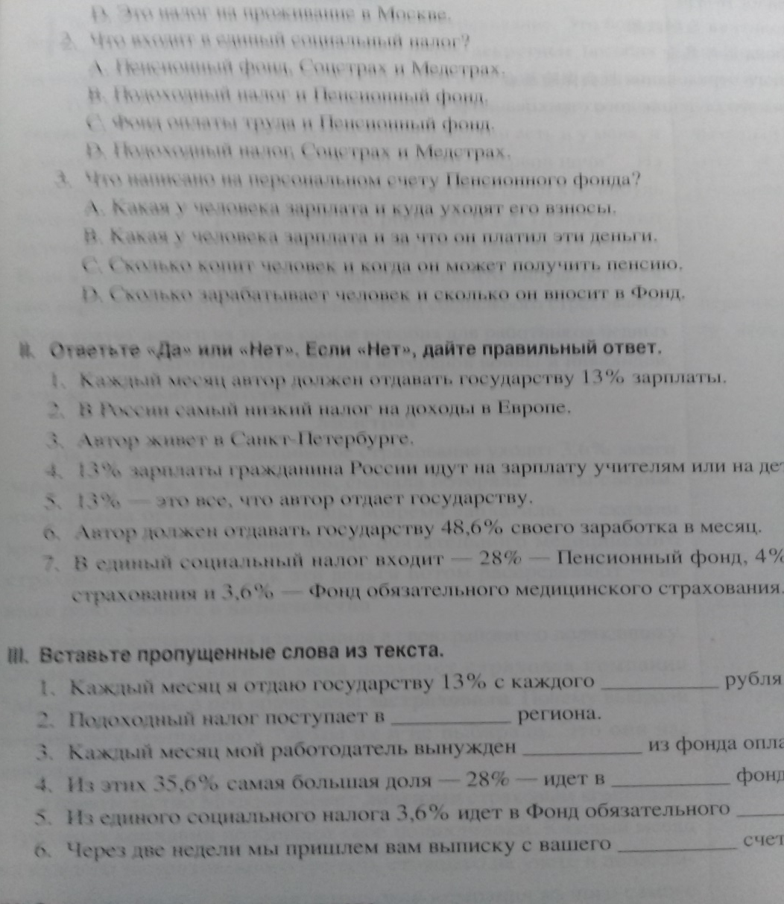
Второй и третий блоки

Slide 8
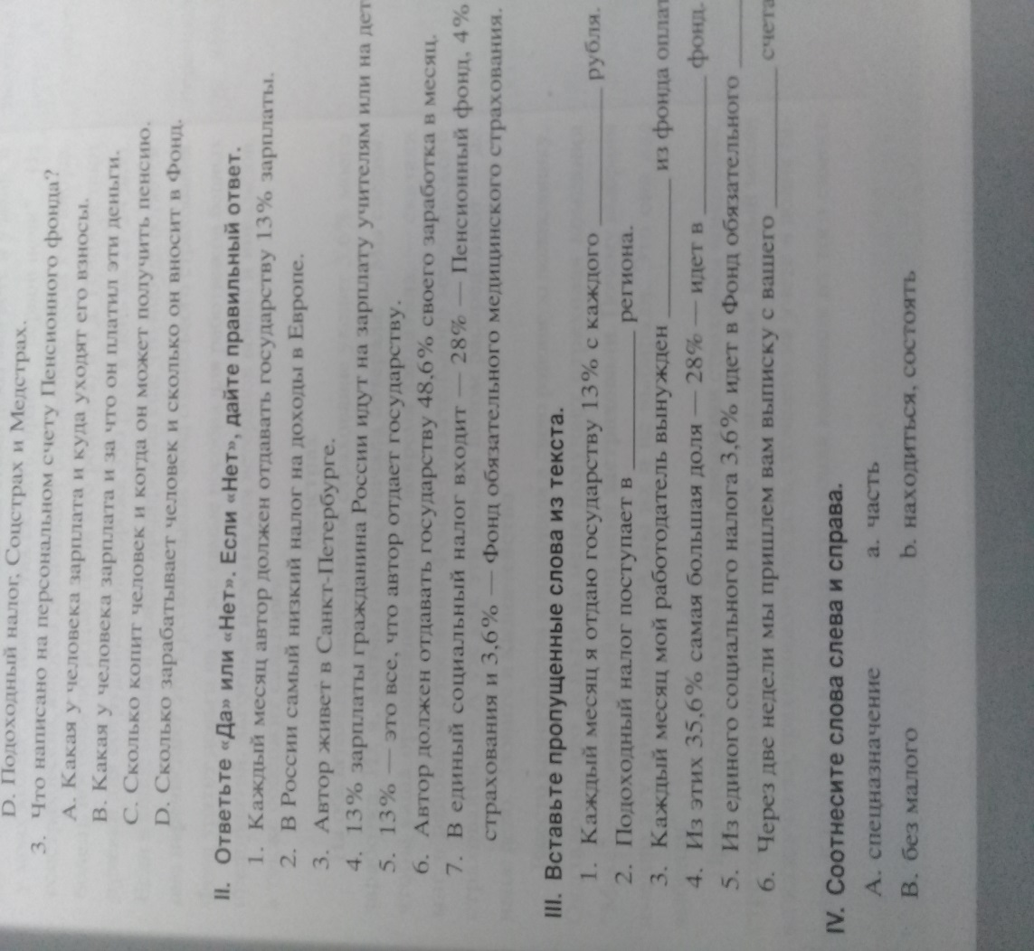
Четвертый блок

Slide 9
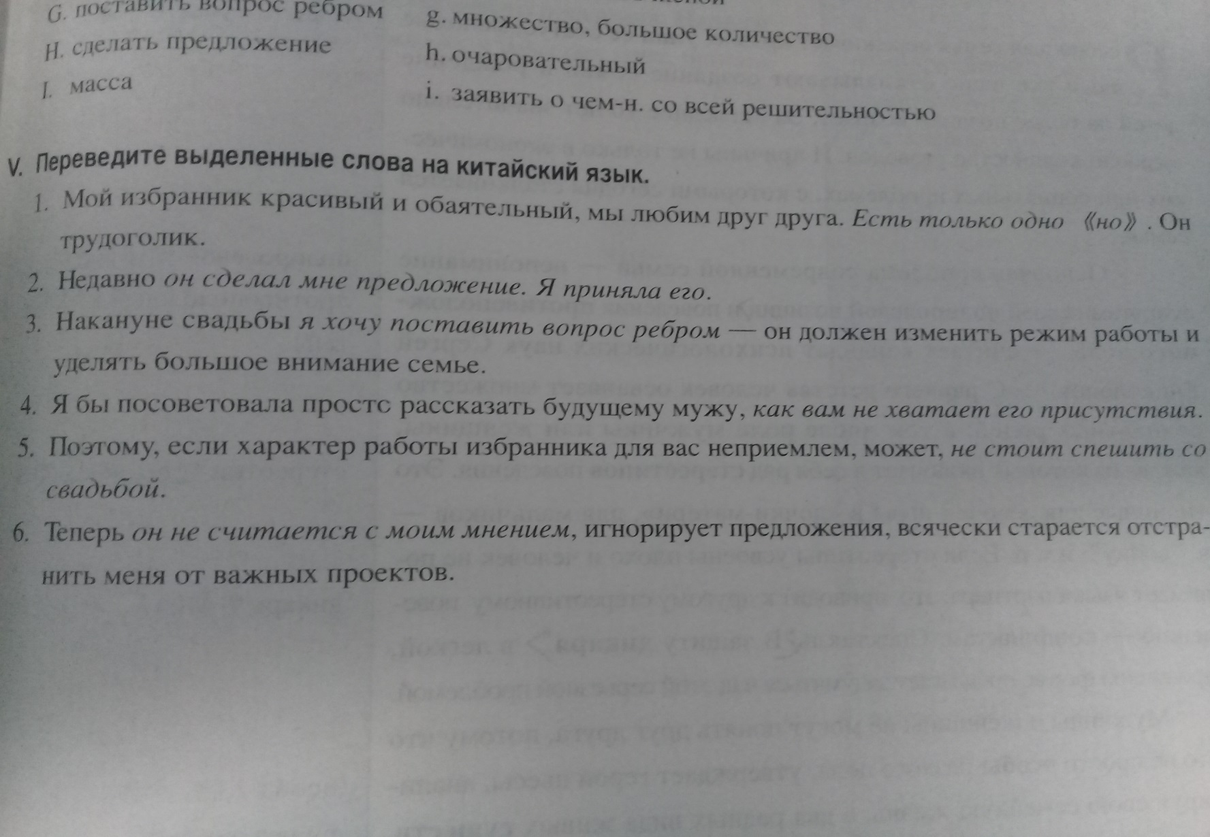
Пятый блок

Slide 10
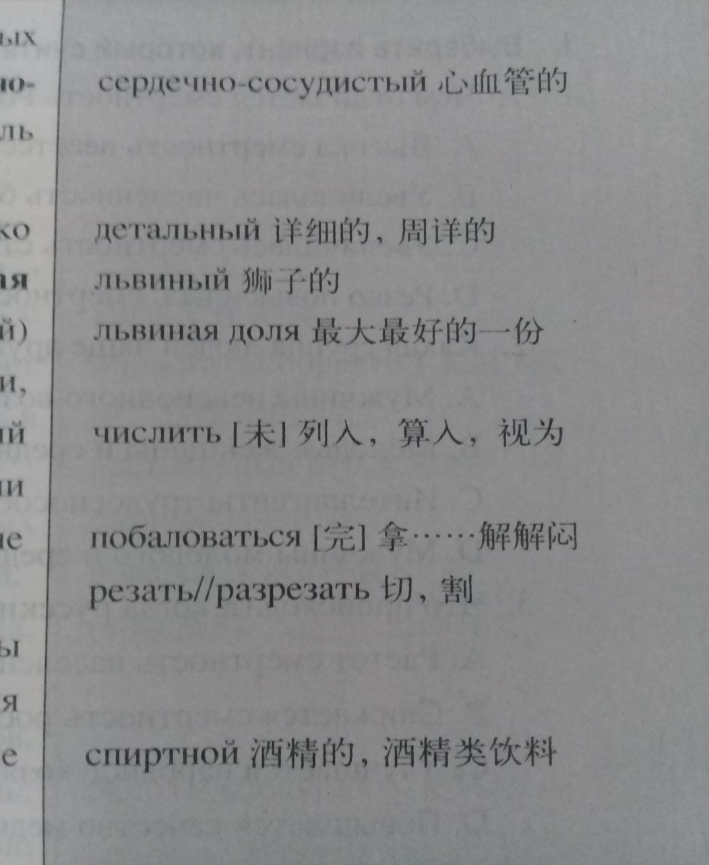
Словарь к тексту

Slide 11
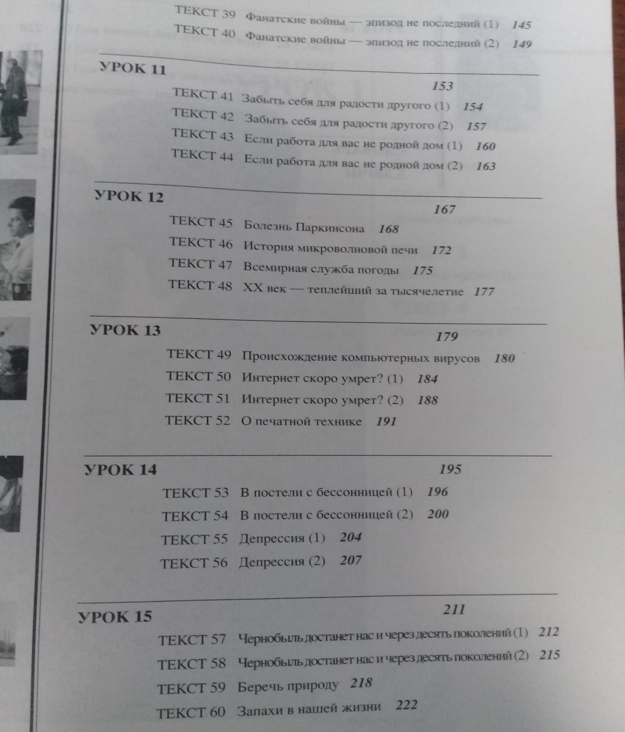
Темы текстов

Slide 12
Пример Текста, предъявляемого на экзамене
В Москве, в Кремле, есть большие часы с музыкой. Они находятся на Спасской башне Московского Кремля. Эти часы называются Куранты. Куранты очень большие, как трехэтажный дом, музыку играют одиннадцать колоколов.
В 1917 году Кремлѐвские куранты остановились, перестали звучать колокола.
Часовой мастер Н.В. Беренс решил исправить часы. Он долго работал. С тех пор они идут абсолютно точно. В полночь и в полдень по московскому времени голос Кремлѐвских курантов можно слышать по радио.
Часы на Спасской башне Кремля называют главными часами России.
В Москве есть ещѐ одни интересные часы. Они находятся на здании Центрального театра кукол. Эти часы играют музыку каждый час, а в 12 часов дня и в 12 часов ночи можно увидеть спектакль: из часов выходит петух и поѐт. А потом открывается 12 окошек и в них появляются герои сказок: серый волк, большой медведь, кот в сапогах ... Играет весѐлая музыка. Но вот музыка кончается, животные уходят, окна закрываются.

Slide 13
Чтобы посмотреть этот спектакль, в полдень около сказочных часов собираются люди. Здесь и совсем маленькие дети, которые пришли вместе с мамами и папами, и дети постарше, и даже взрослые, которые ведь тоже когда-то были детьми ...
Удивительные часы есть и в Петербурге. Двести лет назад жил в России замечательный мастер Иван Петрович Кулибин. Он сделал необычные часы. Они чуть больше, чем обыкновенное яйцо. Часы играют каждый час, полчаса и четверть часа, а в полдень и полночь наверху открываются дверцы и под музыку идет маленький кукольный спектакль.
Часы Кулибина действуют и сейчас. Они находятся в Эрмитаже.

Slide 14
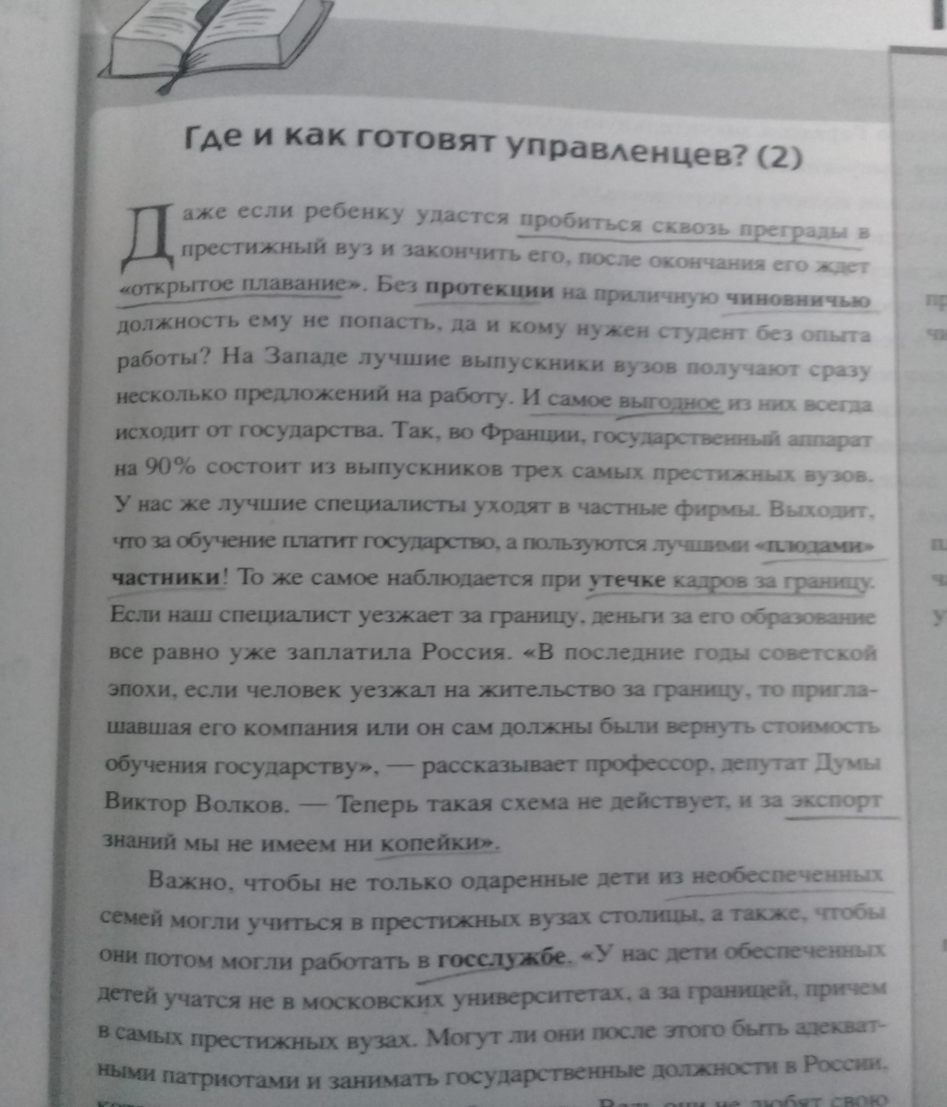
Где и как готовят управленцев?

Slide 15
Выдержки из текстов 4 урока (стр. 44-58)
особенно быстро вымирают русские
и рожать русские бабы не хотят
Просто сильно любит русский мужик выпить. А когда выпьет, любит поездить на машине или побаловаться разными режущими и колющими предметами, не особенно задумываясь о последствиях.
Сколько бы ни говорилось, что пить – здоровью вредить, люди пили, пьют и будут пить эту горькую жидкость с желанными градусами.
и т.п.

Slide 16
«народные алкогольные поверья»
«У россиян особенный набор генов и многовековая тренировка, что позволяет им пить больше, чем другим народам»
«Если градус не понижать, то похмелья не будет»
«Мешать напитки – дело последнее»
«Водка – самый безопасный для здоровья напиток, потому что она чище всяких коньяков или виски»
«Алкоголь полезен, а мы не пьем, а лечимся»
«Лучший способ опохмелиться – 50 граммов с утра»

Slide 17
Послетекстовые задания «секрет китайских успехов» (стр.60-65)
I. 1. Почему иностранные инвесторы выбирают Китай, а не Россию?
А. Китайцы способнее и активнее, чем русские.
В. Китайцы много работают и не пьют, а русские нет.
C. В Китае среда инвестиции лучше, чем в России.
D. В Китае вообще нет мафии, а в России много.

Slide 18
Послетекстовые задания «секрет китайских успехов» (стр. 60-65)
IV. Объясните следующие выделенные слова и выражения:
1. У китайцев алкоголики редкость.
2. Я ни разу не видел, чтобы пьяные валялись на улицах, как в Москве.
3. ….
4. Сам аэропорт, в отличие от убогого и тесного «Шереметьево - 2», действительно выглядел весьма модернизированным.
5. Единственное, в чем мы сравнялись с КНР, это по количеству мобильников.

Slide 19
Грамматические ошибки
в одной из самых престижных университетов Америки – Военной академии Уэст-Пойнт;
в Европе и Америке судьбу одаренных детей,…, внимательно отслеживаются

Slide 20
Речевые и логические ошибки
Во-первых, человек любящий даёт, хочет давать. Но для того чтобы давать, для того, чтобы давать совершенно, не делая получающему больно, нужно уметь давать.
Текст начинается следующим образом: Как и развал медицины. Существует международный критерий. Обвала здравоохранения: увеличение смертности детей и стариков.

Slide 21
Спасибо за внимание!

